Slide 1
Fundação Oswaldo Cruz
Escola Nacional de Saúde Pública Sergio Arouca
Vice Direção de Ambulatório e Laboratório
BALANÇO E PERSPECTIVAS DA DIREÇÃO
2013-2017
PRESTAÇÃO DE CONTAS CSGSF
Rua Leopoldo Bulhões, 1480 – 3º Andar, Sala 315. Manguinhos. Rio de Janeiro/RJ
CEP.: 21.041-210 Telefone: (21)2598-2942 e-mail:vdal@ensp.fiocruz.br

Slide 2
SOCIEDADE
HISTÓRIA
POLÍTICAS
LEIS
ENSINO
EGRESSO (recurso humano)
MESTRADO ACADEMICO – MESTRADO PROFISSIONAL – DOUTORADO – PÓS-DOUTORADO
RESIDENCIA – ESPECIALIZAÇÃO - INICIAÇÃO CIENTÍFICA – INICIAÇÃO TECNOLÓGICA
APERFEIÇOAMENTO – EAD/ATI – TÉCNICOS – ATUALIZAÇÃO
PESQUISADOR - PROFESSOR – MULTIPLICADOR – PROFISSIONAL ATENÇÃO BÁSICA
CULTURA
GESTÃO
SERVIÇO/COOPERAÇÃO
AÇÃO (intervenção na realidade)
MODELO DE GESTÃO – PESQUISAÇÃO – TRANSLAÇÃO – AVALIAÇÃO
QUALIFICAÇÃO DE PESSOAL – PROCESSO DE TRABALHO – TOMADA DE DECISÃO
PLANEJAMENTO – POLÍTICAS – ECONOMIA – CONTROLE SONDIÇÕES DE SAÚDE
PROFISSIONAL DE SAÚDE – SERVIÇOS DE SAÚDE – POLÍTICAS DE SAÚDE – GESTÃO EM SAÚDE
TEMPO
SAÚDE PÚBLICA
ESPAÇO
INFORMAÇÃO – PROD ACADÊMICO – PROD APLICADO – PROD DIVULGAÇÂO - TECNOLOGIA – INOVAÇÃO
AULA - CONFERENCIA – SEMINÁRIO
LIVRO – ARTIGO INDEX – ARTIGO N/INDEX – CAPÍTULO – RESENHA – EDITORIAL – PREFÁCIO/POSTFACIO – CARTA – MÉTODO MODELO - MANUAL CARTILHA - CD – FILME – KIT - SOFTWARE – PROCESSO
RESULTADO (conhecimento)
PESQUISA
LEIS
IDEIAS
ÉTICA
RECURSOS
AMBIENTE

Slide 3
Vice Direção de Ambulatório e Laboratório
Fundação Oswaldo Cruz
Escola Nacional de Saúde Pública Sergio Arouca
Vice Direção de Ambulatório e Laboratório
ENSP - Instituição de referência para a saúde pública brasileira
ENSP assume papel central no constante aperfeiçoamento do Sistema Único de Saúde (SUS), mediante a qualificação da rede de atenção à saúde e a ampliação do acesso da população aos serviços e insumos de saúde, resultando na interação estratégica das atividades de ensino, pesquisa, atenção em saúde e desenvolvimento de tecnologias.
Desafios:
Resistência para mantermos uma politica PÚBLICA de saúde e consolidação do SUS;
Modelo de atenção à saúde;
Ciência e tecnologia;
Ampliação das vigilâncias sanitária, ambiental e de saúde do trabalhador;
Formação e a qualificação permanentes de quadros profissionais;
Fortalecimento das instâncias de participação e controle social

Slide 4
Vice Direção de Ambulatório e Laboratório
Fundação Oswaldo Cruz
Escola Nacional de Saúde Pública Sergio Arouca
Vice Direção de Ambulatório e Laboratório
Ambulatórios e Laboratórios /ENSP
Campo da saúde e ambiente
Atuação estratégica para o SUS
espaço privilegiado para o ensino e pesquisa na ENSP

Slide 5
Fundação Oswaldo Cruz
Escola Nacional de Saúde Pública Sergio Arouca
Vice Direção de Ambulatório e Laboratório
Histórico:
2006 – Assembleia que aprovou a constituição da Vice - Direção de Serviços Ambulatoriais e Laboratoriais.
2010 -2011-2012- Coordenação de Serviços Ambulatoriais e Laboratoriais
2013- Sala de situação
Nov. 2013 - Portaria GD-ENSP 081/2013, amplia o escopo de atuação da coordenação, e avança com a estruturação da vice-direção como meta.
Elaboração da proposta de estrutura organizacional e governança para a nova vice direção.
Jun- Jul 2015- Assembleia aprova o novo Regimento Interno da Escola e a criação da Vice Direção de Ambulatório e Laboratório.

Slide 6
Fundação Oswaldo Cruz
Escola Nacional de Saúde Pública Sergio Arouca
Vice Direção de Ambulatório e Laboratório
REGIMENTO INTERNO -
VICE DIREÇÃO SERVIÇOS AMBULATORIAIS E LABORATORIAIS
Reuniões Ambulatórios, coordenações
Reuniões com Laboratórios : Coordenações e GT
Reuniões com áreas /setores Biossegurança, Gestão Sustentável e Qualidade
GT Regimento Interno – CD /ENSP –
CD/ENSP – DEPARTAMENTOS/CENTROS/NÚCLEOS e Assembleia 2015

Slide 7
Fundação Oswaldo Cruz
Escola Nacional de Saúde Pública Sergio Arouca
Vice Direção de Ambulatório e Laboratório
Antiga reivindicação de profissionais da ENSP, a VDAL dá mais visibilidade e sustentação ao campo da assistência e da área laboratorial e fortalece a área da vigilância em saúde na Escola. Sua estrutura acumula o processo de trabalho da antiga Coordenação de Serviços, reorganizando sua dinâmica de funcionamento por meio da criação de instâncias especificas para construir uma política integrada das áreas ambulatorial e laboratorial, que são as Coordenações de Ambulatório e de Laboratório.

Slide 8
Fundação Oswaldo Cruz
Escola Nacional de Saúde Pública Sergio Arouca
Vice Direção de Ambulatório e Laboratório
Papel da Vice Direção:
Formular e coordenar diretrizes institucionais integradas aos Departamentos e Centros e promover a articulação entre os diversos setores, com vistas a assegurar o caráter estratégico dos ambulatórios e laboratórios na área da vigilância, atenção à saúde, promoção à saúde, com permanente sintonia com o campo do ensino e pesquisa.
GT Laboratório – Ambulatório – Colegiado da VDAL
Caráter propositivo e deliberativo – capilaridade na formulação das decisões e integração com a qualidade, biossegurança e serviço de gestão sustentável

Slide 9
Fundação Oswaldo Cruz
Escola Nacional de Saúde Pública Sergio Arouca
Vice Direção de Ambulatório e Laboratório
Competências da Vice Direção:
Estimular e promover a qualificação dos serviços ambulatoriais e laboratoriais para garantir competência técnica, e ao alcance designações de referências nacionais e/ou internacionais e certificações, quando pertinente;
Assegurar o desenvolvimento e cumprimento das metas institucionais relativas à gestão ambiental, da qualidade e da biossegurança nas atividades desenvolvidas no âmbito dos ambulatórios e laboratórios da ENSP;
Incentivar a capacitação continuada para os profissionais que trabalham em ambulatórios e laboratórios da ENSP;
Implementar e monitorar as ações de uso e destino de material biológico;
Implementar e monitorar as ações de uso e destino das coleções biológicas, do biobanco e biorepositório

Slide 10
Fundação Oswaldo Cruz
Escola Nacional de Saúde Pública Sergio Arouca
Vice Direção de Ambulatório e Laboratório
AMBULATÓRIOS :
Centro de Saúde Escola Germano Sinval Faria (CSEGSF),
Criado em 1967 com a finalidade de atender prioritariamente a população moradora no Complexo de Manguinhos, no município de Rio de Janeiro, onde está localizado, e ser campo de ensino e pesquisa para ENSP/Fiocruz. Num período de 50 anos experimentou diversas configurações organizacionais que se transformaram por influência do movimento sanitário e da criação do SUS

Slide 11
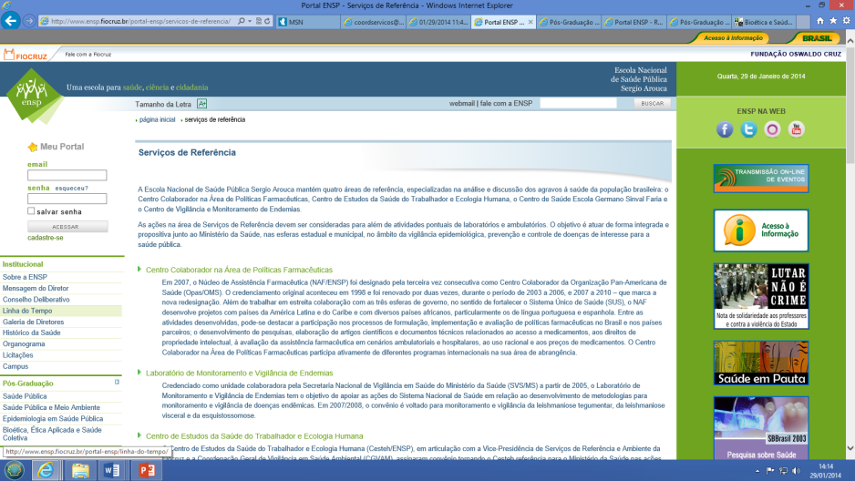
Fundação Oswaldo Cruz
Escola Nacional de Saúde Pública Sergio Arouca
Vice Direção de Ambulatório e Laboratório
Maior visibilidade e transparência
Criação de espaço específico no site Ensp
- Atribuições da Vice Direção
- Espaço específico com o perfil dos
ambulatórios e laboratórios;
Reuniões técnicas (Atas do GT-LAB, GT-QUALI e reuniões da VD);
Documentos e políticas institucionais.

Slide 12
Fundação Oswaldo Cruz
Escola Nacional de Saúde Pública Sergio Arouca
Vice Direção de Ambulatório e Laboratório
Modelo de Gestão- Gestão Coletiva
Gestão do Projeto Teias sob Coordenação do CSEGSF
Articulação para o desenvolvimento de novo modelo de gerenciamento/governança do projeto Teias Escola Manguinhos – Secretaria Municipal de Saúde e Defesa Civil (SMSDC)/Fiocruz,Fiotec e CSEGSF/ENSP
Termo de Acordo de Cooperação Técnica – Ensp e Fiotec 72- 2015 m Aditivo ao Termo – 1 dez 2016 a 30 nov 2018
Integração ao Colegiado do CSGESF
Gestão participativa – reuniões mensais do CGI (Conselho Gestor Interinstitucional) – monitoramento das ações institucionais no território e prestação de contas do Teias

Slide 13
Fundação Oswaldo Cruz
Escola Nacional de Saúde Pública Sergio Arouca
Vice Direção de Ambulatório e Laboratório
Carta de Serviço da Fiocruz; integração no Comitê de Qualidade da Escola. Cuidado ao paciente
Representação na Câmara Técnica de Atenção e no GT de Referência e Contrarreferência da Fiocruz;
Relatoria do termo de referência de organização da rede interna de atenção da Fiocruz;
Monitoramento do desempenho dos pactos internos da rede de atenção na Fiocruz;
Interlocução com a VPAAPS para a necessidade de estruturação da rede de referência externa;
Organização de Termo de Parceria INI e Ensp

Slide 14
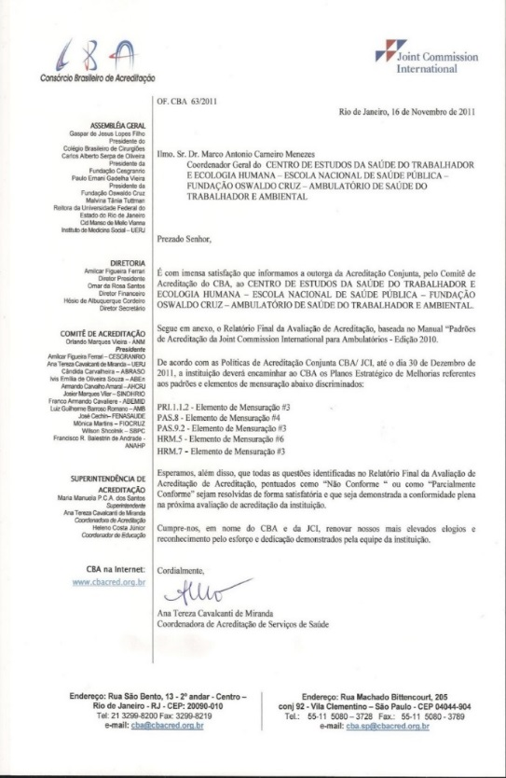
Fundação Oswaldo Cruz
Escola Nacional de Saúde Pública Sergio Arouca
Vice Direção de Ambulatório e Laboratório
“ O Processo de Acreditação como aprendizagem Institucional – Estratégias para garantir os avanços e a melhoria continuada !!!

Slide 15
Fundação Oswaldo Cruz
Escola Nacional de Saúde Pública Sergio Arouca
Coordenação de Serviços Ambulatoriais e Laboratoriais
Política para certificação e recertificação dos Ambulatórios
Viabilização, com a Vice-Presidência de Ambiente, Atenção e Promoção da Saúde (VPAAPS/Fiocruz), de consultoria específica para o Centro de Referência Professor Hélio Fraga (CRPHF) com vistas à preparação do processo de acreditação;
Garantia de suporte financeiro ao processo da avaliação do Cesteh pela Joint Commission International (JCI) e do CSEGSF pela VPAAPS;
Monitoramento e suporte na visita de avaliação da JCI ao Cesteh

Slide 16
Fundação Oswaldo Cruz
Escola Nacional de Saúde Pública Sergio Arouca
Vice Direção de Ambulatório e Laboratório
Política para certificação e recertificação dos Ambulatórios
Monitoramento (auditoria interna) integrado/ compartilhado com os Centros – melhoria continuada evidenciada por Plano de Ação
Rotina de Visitas Prediais
Cronograma de reuniões estabelecido no inicio do ano com pauta comum entre os diversos grupos . Devem ser tratadas questões práticas, reforçando a necessidade da formação das parcerias para todas as situações: capacitações, equipamentos de uso comum, manutenções e outros.
VDDIG/ENSP – articular/fortalecer para estruturar como lócus da Qualidade- SGT, QUALIDADE, INFRA ESTRUTURA, Biossegurança. Orçamento específico na LOA e Fundo Institucional
Harmonização dos indicadores adotados pelos Centros
Ações integradas com outras Unidades da Fiocruz –articulação com VPAAPS/FIOCRUZ.
Articulação com a DIRAC para efetivação das melhorias necessárias ao processo de acreditação.

Slide 17
Fundação Oswaldo Cruz
Escola Nacional de Saúde Pública Sergio Arouca
Vice Direção de Ambulatório e Laboratório
Pactuação de Planos da Qualidade:
Auditorias Internas da Acreditação
Benchmarking de biobanco a fim de propor modelo para a ENSP.
Indicadores de Desempenho CCISA- Cesteh
Gestão de equipamentos

Slide 18
Fundação Oswaldo Cruz
Escola Nacional de Saúde Pública Sergio Arouca
Vice Direção de Ambulatório e Laboratório
Reorganização da Central de Esterilização – 2014 – Portaria especifica em 2016 , estabelecendo este dispositivo como um serviço multiusuário.
Produtos: Padronização do procedimento de descontaminação dos resíduos gerados pelos ambulatórios e laboratórios da ENSP para atender as normativas e disposições legais, mapeamos este processo, reforma realizada, aquisição de equipamento . Aguarda Dirac
Orçamento LOA 2017

Slide 19
Fundação Oswaldo Cruz
Escola Nacional de Saúde Pública Sergio Arouca
Vice Direção de Ambulatório e Laboratório
PLANO ANUAL: PLANEJADO x EXECUTADO – VDAL 2015
Despesas | PLANEJADO | EXECUTADO | %
PERMANENTE | R$ 155.354,00 | R$ 0,00 | 0%
DIÁRIAS | R$ 500,00 | R$ 500,00 | 100%
PASSAGENS | R$ 800,00 | R$ 0,00 | 0%
TERCERIZAÇÃO | R$ 85.034,80 | R$ 85.034,80 | 100%
P. F. | R$ 30.000,00 | R$ 0,00 | 0%
Serv.Graficos | R$ 1.650,00 | R$ 1.650,00 | 100%
Mat. Consumo | R$ 4.786,00 | R$ 4.786,00 | 100%
P.J. | R$ 1.108,00 | R$ 1.108,00 | 100%
TOTAL | R$ 279.232,80 | R$ 93.078,80 | 33%

Slide 20
Fundação Oswaldo Cruz
Escola Nacional de Saúde Pública Sergio Arouca
Vice Direção de Ambulatório e Laboratório
-

Slide 21
Fundação Oswaldo Cruz
Escola Nacional de Saúde Pública Sergio Arouca
Vice Direção de Ambulatório e Laboratório
PLANO ANUAL: PLANEJADO x EXECUTADO – VDAL 2016
Despesas | PLANEJADO | EXECUTADO | %
CONSUMO | R$ 1.553,43 | R$ 0,00 | 0%
PERMANENTE | R$ 140.322,29 | R$ 140.322,29 | 100%
DIÁRIAS | R$ 500,00 | R$ 500,00 | 100%
PASSAGENS | R$ 800,00 | R$ 1.559,63 | 195%
HP | R$ 3.435,00 | R$ 3.435,00 | 100%
CORREIOS | R$ 1.000,00 | R$ 675,00 | 68%
TELEFONIA | R$ 3.000,00 | R$ 0,00 | 0%
TERCERIZAÇÃO | R$ 64.814,52 | R$ 69.857,43 | 108%
P. F. | R$ 30.000,00 | R$ 0,00 | 0%
TOTAL | R$ 245.425,24 | R$ 216.349,35 | 88%
-

Slide 22
Fundação Oswaldo Cruz
Escola Nacional de Saúde Pública Sergio Arouca
Vice Direção de Ambulatório e Laboratório
-

Slide 23
Fundação Oswaldo Cruz
Escola Nacional de Saúde Pública Sergio Arouca
Vice Direção de Ambulatório e Laboratório
DESPESAS | PLANEJADO | %
TERCERIZAÇÃO | R$ 96.576,75 | 57,20
DIÁRIAS | R$ 500,00 | 0,29
PASSAGENS | R$ 800,00 | 0,47
P. JURIDICA (plataformas R@ 60.000,00 e Central de Esterilização R$ 10.000,00) | R$ 70.000,00 | 41,46
CORREIOS | R$ 59,28 | 0,06
TELEFONIA | R$ 891,71 | 0,52
TOTAL CUSTEIO | R$ 168.827,74 | 100,00
-

Slide 24
Fundação Oswaldo Cruz
Escola Nacional de Saúde Pública Sergio Arouca
Vice Direção de Ambulatório e Laboratório
 | DESPESAS FUNDO ENSP
2013 | 2014 | 2015 | 2016 | TOTAL
R$ 25.230,19 | R$ 57.400,34 | R$ 75.894,88 | R$ 450,00 | R$ 158.975,41
FONTE: Assessoria Institucional

Slide 25
Fundação Oswaldo Cruz
Escola Nacional de Saúde Pública Sergio Arouca
Vice Direção de Ambulatório e Laboratório
l
DESAFIOS E PERSPECTIVAS:
Potencializar a integração das atividades laboratoriais e dos ambulatórios, como estratégia para ampliar a capacidade nacional de vigilância em saúde, por meio da produção de conhecimentos, metodologias e modelos de intervenção, e mediante parcerias nacionais e internacionais.
Rede de serviços, pesquisa e ensino: Agregar, de forma multidisciplinar, laboratórios e pesquisadores em função de temas e problemas de saúde a serem enfrentados
Qualidade, Gestão Sustentável e biossegurança: Aprimorar a qualificação dos diversos setores para atender às exigências nacionais e internacionais quanto à gestão da qualidade ambulatorial e laboratorial, gestão da biossegurança e gestão ambiental e saúde do trabalhador.
Estruturação dos acervos e Promover a organização de coleções biológicas com os acervos das amostras dos serviços, que representam um potencial importante para a pesquisa na Fiocruz e na própria ENSP
Centro Colaborador em Saúde e Meio Ambiente da Organização Mundial da Saúde (WHO):
Propor política institucional para atuação de forma integrada.

Slide 26
Fundação Oswaldo Cruz
Escola Nacional de Saúde Pública Sergio Arouca
Vice Direção de Ambulatório e Laboratório
DESAFIOS E PERSPECTIVAS:
Construção do Polo de Laboratório
Organização da rede interna e externa de saúde.
Monitoramento do desempenho dos pactos internos da rede de atenção na Fiocruz e nossa integração interna,
Melhoria do sistema de informação:
Implantação do GAL nos laboratórios com o módulo de pesquisa;
Produção e indicadores dos serviços ambulatoriais e laboratoriais;
Certificar os Ambulatórios dos três Centros da ENSP/Melhorar continuamente o atendimento da população e otimizar o trabalho realizado. Treinamento nos protocolos de certificação, auditorias periódicas, implementação da infra estrutura solicitada
l

Slide 27
Fundação Oswaldo Cruz
Escola Nacional de Saúde Pública Sergio Arouca
Vice Direção de Ambulatório e Laboratório
l
DESAFIOS E PERSPECTIVAS:
Gestão de equipamentos de grande porte aquisição e manutenção baseado na experiência validada no Cesteh .
Organização do processo de contratação de manutenção preventiva, corretiva e calibração de equipamentos/instrumentos com recursos internos na Fiocruz (Dirac, INCQS e Bio) e contratos específicos com recursos LOA, ampliando o escopo do serviços realizados.
Núcleo de Segurança do Paciente – RDC Anvisa 2013

Slide 28
Política de extensão da ENSP
Regimento Interno da Escola:
Desenvolvimento de atividades de prestação de serviços e cooperação técnico-científica no campo da saúde à população, entidades da sociedade civil, governamentais e privadas, e participando da formação, coordenação e execução da política nacional de saúde e das políticas de ensino e de pesquisa em saúde pública e áreas afins”.
Objetivo: Manter a instituição constantemente em aprendizado capaz de aprimorar sempre a sua capacidade de, em diálogo com a sociedade, combinar suas ações de forma a ampliar cada vez mais o efeito positivo de seu trabalho no fortalecimento de processos educacionais, culturais e políticos produtores da Saúde Coletiva e da Saúde Pública.

Slide 29
PESQUISAS NO ÂMBITO DO TEIAS
Reforço da institucionalização do projeto Teias: Direção da ENSP com participação ativa nas ações e no acompanhamento dos projetos de pesquisa, e investimento em avaliação continuada durante as pesquisas.
Reforço às pesquisa em execução ou em condições de ser imediatamente executadas no território, ampliando integração ao projeto Teias de diferentes Grupos de Pesquisa certificados pela ENSP, pela Fiocruz e cadastrados no CNPq que já atuassem no território Manguinhos, sem prejuízo da qualidade dos trabalhos.
Re-articulação às ações do PDTSP e à Rede Teias Manguinhos, ampliando a integração dos resultados, fortalecendo as proposta de ação em rede potencializando a Estratégia de Saúde da Família. Translação de resultados com aumento progressivo da integração entre a atividade acadêmica da ENSP e a comunidade, os profissionais e os gestores no município.
Imponderamento da comunidade do território de Manguinhos através da disseminação de informações e participação comunitária nos projetos (pesquisador cidadão).

Slide 30
ENSP-060-LIV-09-14 (TEIAS 2013-2014)
Saldo na Fiotec em 19/08/2013: R$479.197,89
Nenhuma pesquisa em execução dentro deste sub-projeto
NOVA CHAMADA AOS PESQUISADORES DA ENSP
Projetos de pesquisa em execução/imediatamente executáveis no território de Manguinhos
Aprovados pelo Comite de Ética da ENSP
Produtos aplicáveis ao território/estratégia de Saúde da Família
Coordenação/participação de equipes da ENSP

Slide 31
16 PROJETOS SELECIONADOS
Avaliação da Qualidade de Informação em Sites de Saúde: o caso do Aleitamento Materno
Investigação da Experiência de Adoecimento como Estratégia para Promover a Adesão ao Tratamento de Portadores de Tuberculose na Atenção Básica à Saúde
Vulnerabilidade e Fragilidade: Proposta de Indicadores Epidemiológicos para o Monitoramento em Saúde do Idoso na Atenção Básica
Interdisciplinaridade, Interinstitucionalidade na construção do Conhecimento em Saúde em Escolas Públicas do Município do Rio de Janeiro
Avaliação dos Usos e Influências dos Projetos de Pesquisa no Âmbito do Programa Território-Escola de Manguinhos
Rastreamento de Violência contra Idosos Dependentes na Região de Manguinhos, Rio de Janeiro
Perfil dos Pacientes com Infecção pelo HIV/AIDS Atendidos no CSGSF
Políticas Públicas e Moradia: uma Análise Participativa do PAC Manguinhos – RJ, na Perspectiva da Promoção da Saúde e da Justiça Ambiental
Estudo da Incidência de Dengue em uma População Infantil Associada aos Componentes Entomológicos da Vigilância Ativa nos casos Febris em Área Endêmica de Dengue no Rio de Janeiro
Criação e compatibilização de base de dados de uma coorte de Crianças e Adolescentes Residentes em Manguinhos: Digitação e Análise de dados Recordatórios de 24hs para Avaliação de Gastos com Alimentação
Proposta de Assistência Nutricional Pré-natal para Aplicação na Atenção Básica na Área de Manguinhos

Slide 32
PROJETOS CO-SELECIONADOS (ENSP-PDTSP)
Análise de Implementação do Programa Saúde na Escola em Manguinhos
Análise da Qualidade das Informações do Sistema de Informação de Atenção Básica (SIAB) em Manguinhos: Uma Perspectiva Comparativa com Inquérito de Saúde
Condições Sócio-Ambientais da Comunidade de Manguinhos/RJ: Destaque aos Aspectos Sanitários da Água e do Solo do Peridomicílio
Diagnóstico Sócio-Ambiental de Manguinhos
O projeto Qualidade da Água Consumida e Ocorrência de Doenças de Veiculação Hídrica no Território de Manguinhos - RJ

Slide 33
ENSP-046-PPE-14-2-3 (TEIAS 2015-2016)
Disponibilizado : R$642.000.00
Total executado: 540.331,00 (84%)
NOVA CHAMADA AOS PESQUISADORES DA ENSP
Projetos de pesquisa execução no território de Manguinhos
Aprovados pelo Comitê de Ética da ENSP
Produtos aplicáveis ao território/estratégia de Saúde da Família
Coordenação/participação de equipes da ENSP

Slide 34
PROJETOS SELECIONADOS
Articular pontes entre pesquisa-serviços de saúde-políticas públicas-comunidade. Uma experiência de mediação e translação do conhecimento para o problema da tuberculose no CSEGSF da ENSP.
Proposta de Assistência Nutricional Pré-natal para aplicação na atenção básica na área de Manguinhos - o acompanhamento das mulheres no primeiro ano pós-parto.
Vida e Juventude - Construindo Pontes.
Fragilidade em Idosos: comparação entre duas propostas de avaliação na atenção primária de saúde.
Brincando e aprendendo com o NASF: investigando caminhos para consolidar políticas públicas intersetoriais.
Violência e saúde na estratégia de saúde da família de Manguinhos: uma investigação preliminar.
Vigilância popular em saúde, produção e circulação compartilhadas de conhecimento.
Avaliação da efetividade de ações inovadoras para a prevenção, controle e vigilância de tuberculose no território de Manguinhos.
Abordagem integrada para o controle das doenças transmitidas pelo Aedes Aegypti em Manguinhos: apoio à implementação e monitoramento.
Mortalidade e incidência de declínio funcional em idosos residentes em uma área de vulnerabilidade socioambiental ao longo de cinco anos.

Slide 35
ENSP-060-LIV-09-14 (TEIAS 2013-2014)
Saldo na Fiotec em 19/08/2013: R$479.197,89
Nenhuma pesquisa em execução dentro deste sub-projeto
NOVA CHAMADA AOS PESQUISADORES DA ENSP
Projetos de pesquisa em execução/imediatamente executáveis no território de Manguinhos
Aprovados pelo Comite de Ética da ENSP
Produtos aplicáveis ao território/estratégia de Saúde da Família
Coordenação/participação de equipes da ENSP

Slide 36
RESULTADOS alcançados
Incremento de conhecimentos sobre os problemas de saúde e a atenção básica no território de Manguinhos
Conclusão de pesquisas e execução de produtos de interesse local
Imponderamento dos serviços básicos de saúde na região e contribuições para reforço à Estratégia de Saúde da Família
Introdução de conteúdos relevantes na formação de profissionais de saúde atuando na atenção básica dentro e fora do território
Melhorias em programas específicos de atendimento desenvolvidos no CSGSF e clínica Vitor Valla

